Slide 1
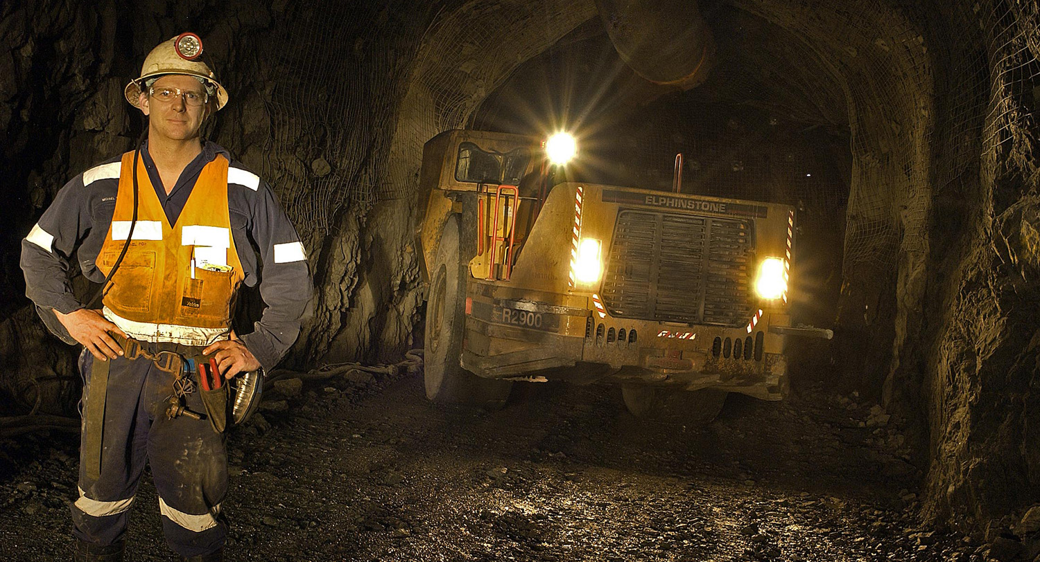
«ПОДЗЕМНАЯ РАЗРАБОТКА МЕСТОРОЖДЕНИЙ ПОЛЕЗНЫХ ИСКОПАЕМЫХ»
Готовую работу отправляем на почту: filialchgst.17@gmail.com

Slide 2
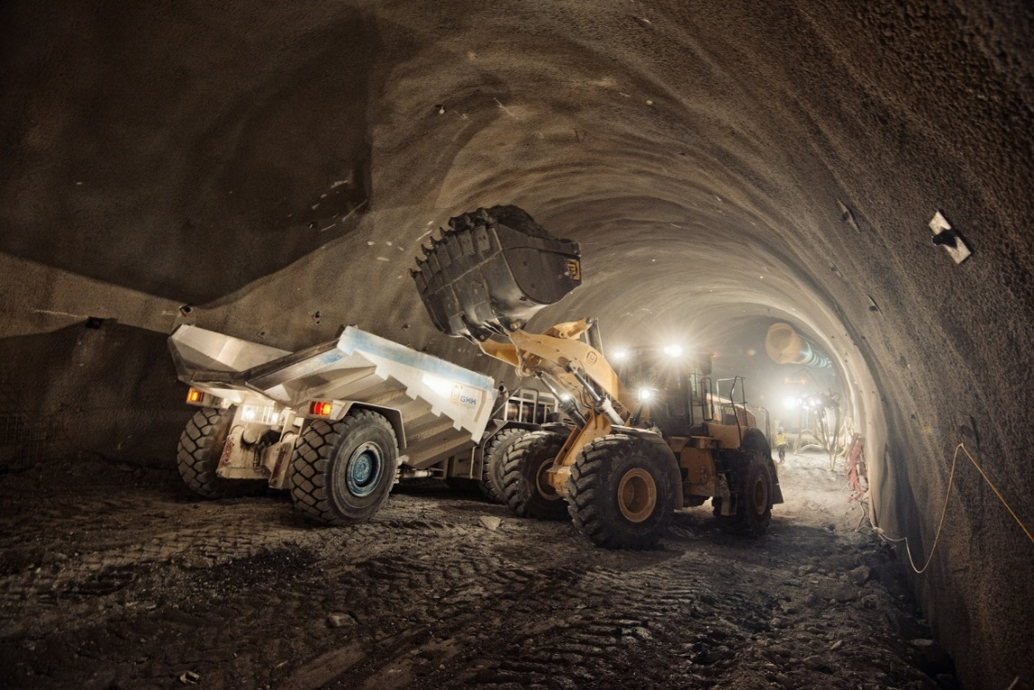
Самоходное горное оборудование (СГО) на пневмоколесном ходу – важнейший сегмент оборудования, применяемого во многих отраслях современной горно-добывающей промышленности. Появившись сравнительно недавно, всего несколько десятилетий назад, он в значительной степени изменил технологию работ, сделав ее более производительной, безопасной, экономически эффективной. На примере погрузочно-доставочных машин (ПДМ), подземных самосвалов, специального транспорта особенно ярко проявляется
влияние технического
прогресса на горное
машиностроение.

Slide 3
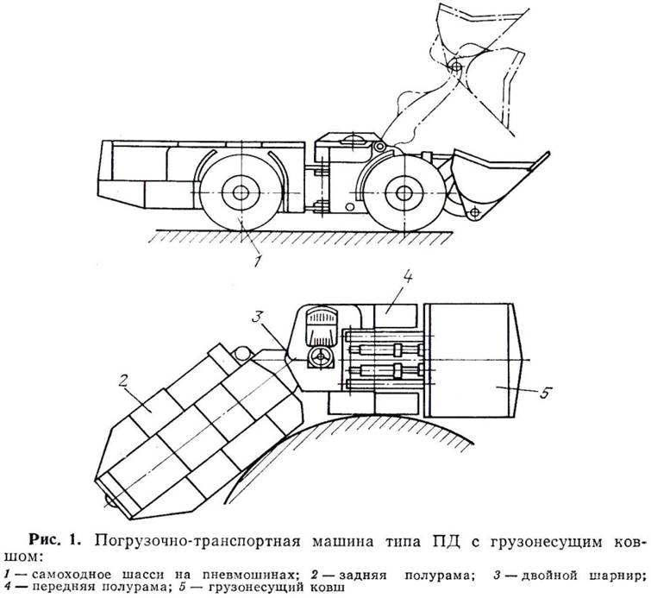
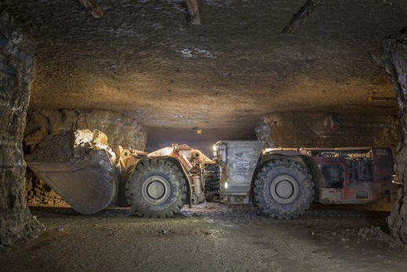
ТЕХНИЧЕСКИЕ ХАРАКТЕРИСТИКИ И УСТРОЙСТВО ПДМ
(ПОГРУЗОЧНО-ДОСТАВОЧНОЙ МАШИНЫ)
Основными достоинствами самоходного оборудования, обеспечивающими широкое его применение, являются помимо высокой производительности мобильность, маневренность и автономность.
По своей сути ПДМ являются шарнирно-сочлененными низкопрофильными погрузчиками с ковшами большого объема, обеспечивающими высокую производительность при перемещении породы в сильно ограниченном пространстве. Сочетание высокой производительности, маневренности и скорости делает их особенно привлекательными в шахтных условиях.

Slide 4
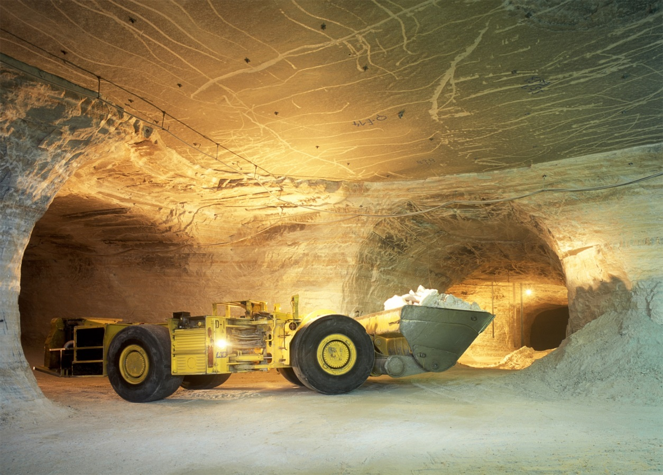
ОПИШИТЕ ДОСТОИНСТВА ИСПОЛЬЗОВАНИЯ ПДМ В ГОРНО-ДОБЫВАЮЩЕЙ ПРОМЫШЛЕННОСТИ:

